Slide 1
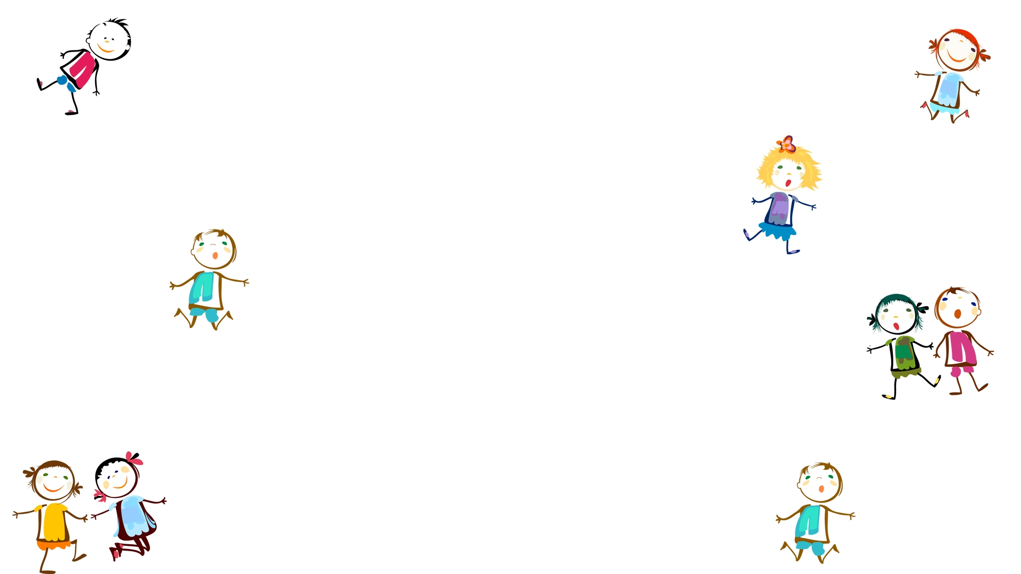
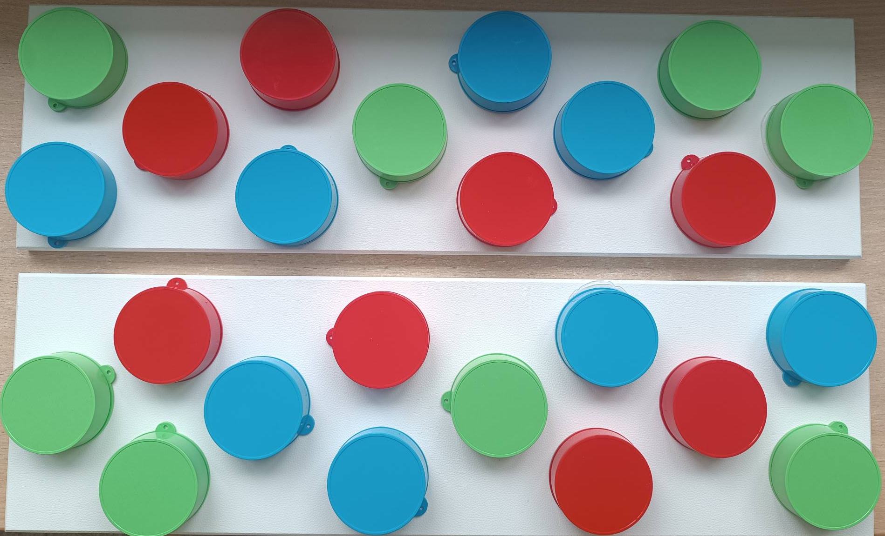
Дидактическая игра «Веселые стаканчики»

Slide 2
Цель: развитие произвольного внимания и быстроты мышления.
Задачи:
- укрепление и развитие мелкой моторики и зрительно-моторной координации;
- развивать умение действовать по запросу или сигналу педагога; формировать умение сочетать предметы по цвету;
- закрепление названий трех основных цветов;
- создание эмоционально-положительного настроения и дружелюбного отношения друг к другу;
Предварительная работа: изучение и закрепление основных цветов.
Материал: 2 прямоугольные доски с прикрепленными на них пластиковыми цветными складными стаканчики с крышками – 8 зеленых, 8 красных, 8 синих, по 12 шт. на каждою доску.

Slide 3
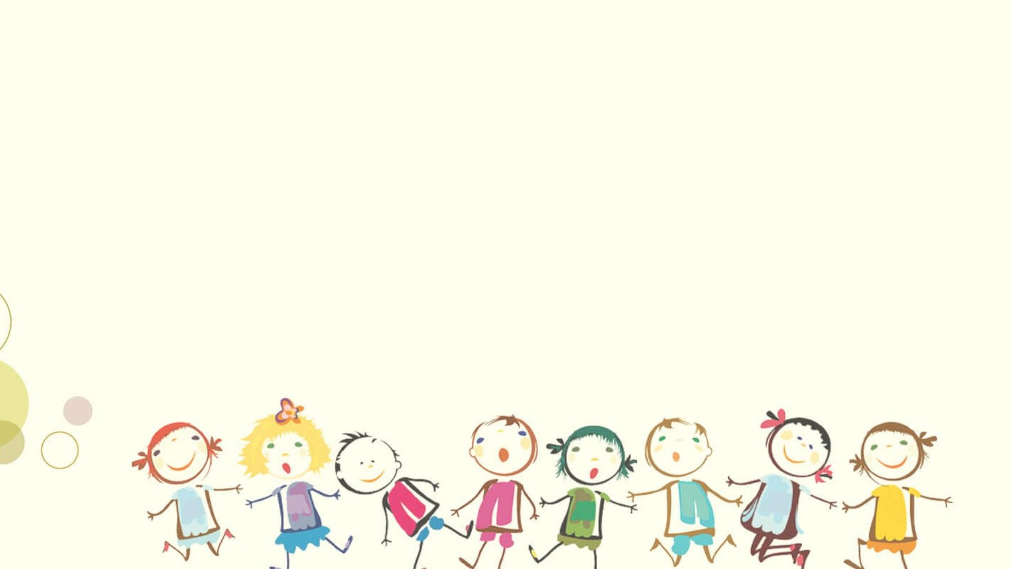
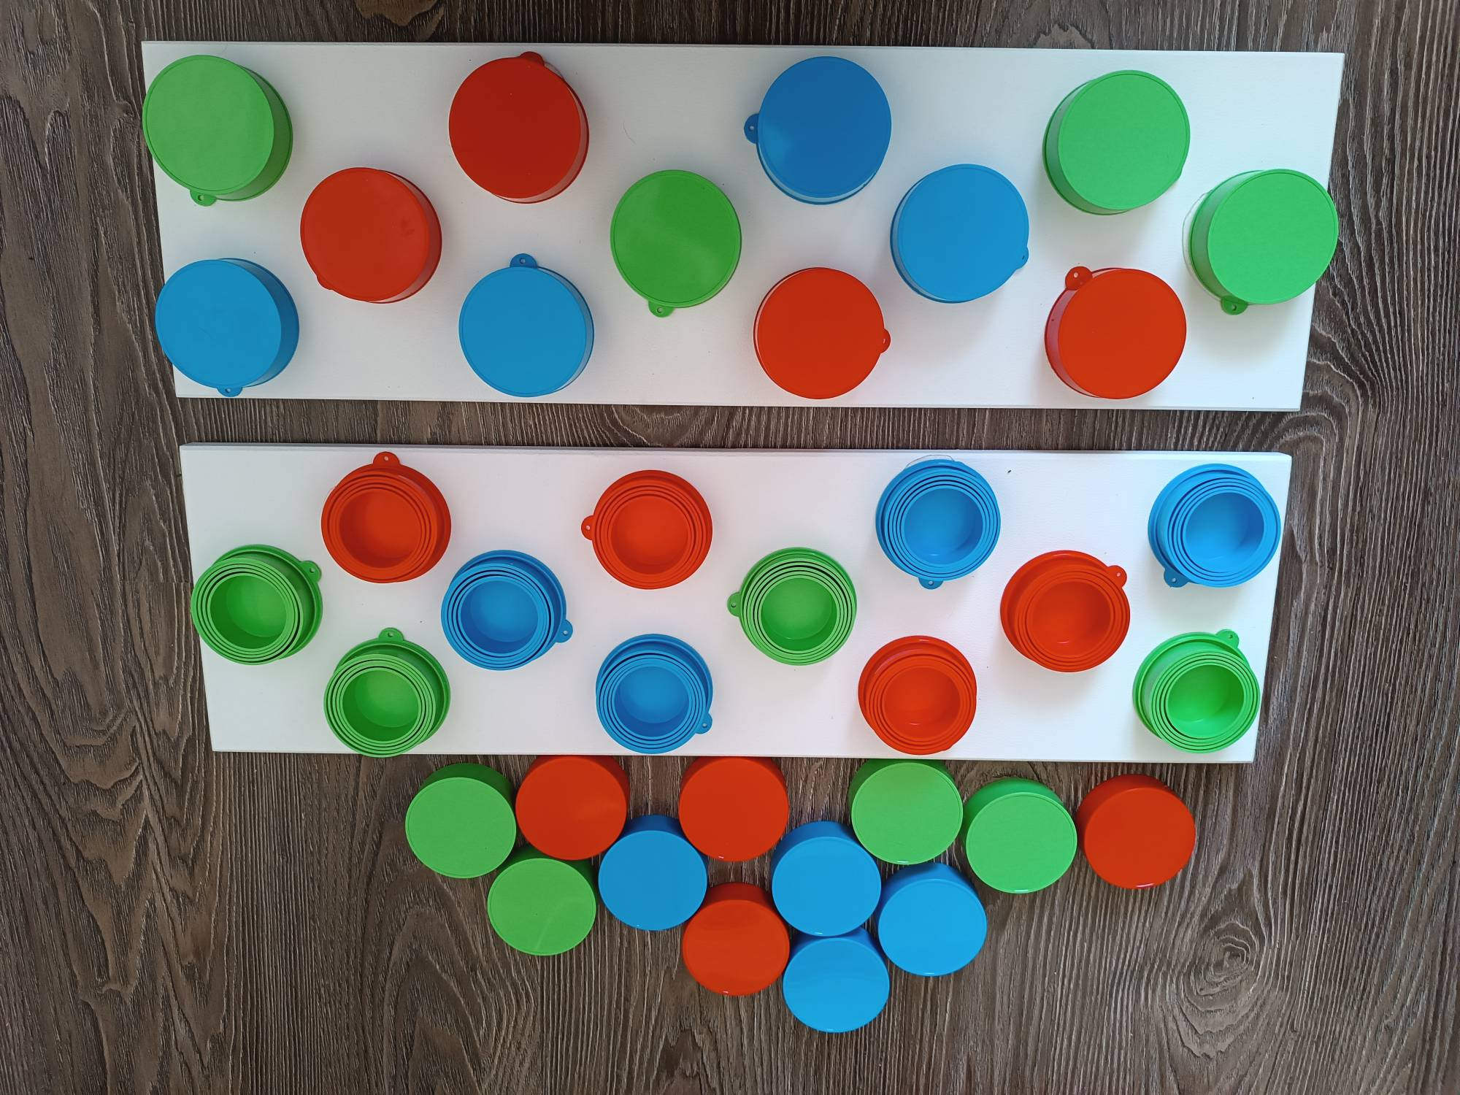
Вариант 1.
Снять или одеть крышки на все стаканы по цветам.

Slide 4
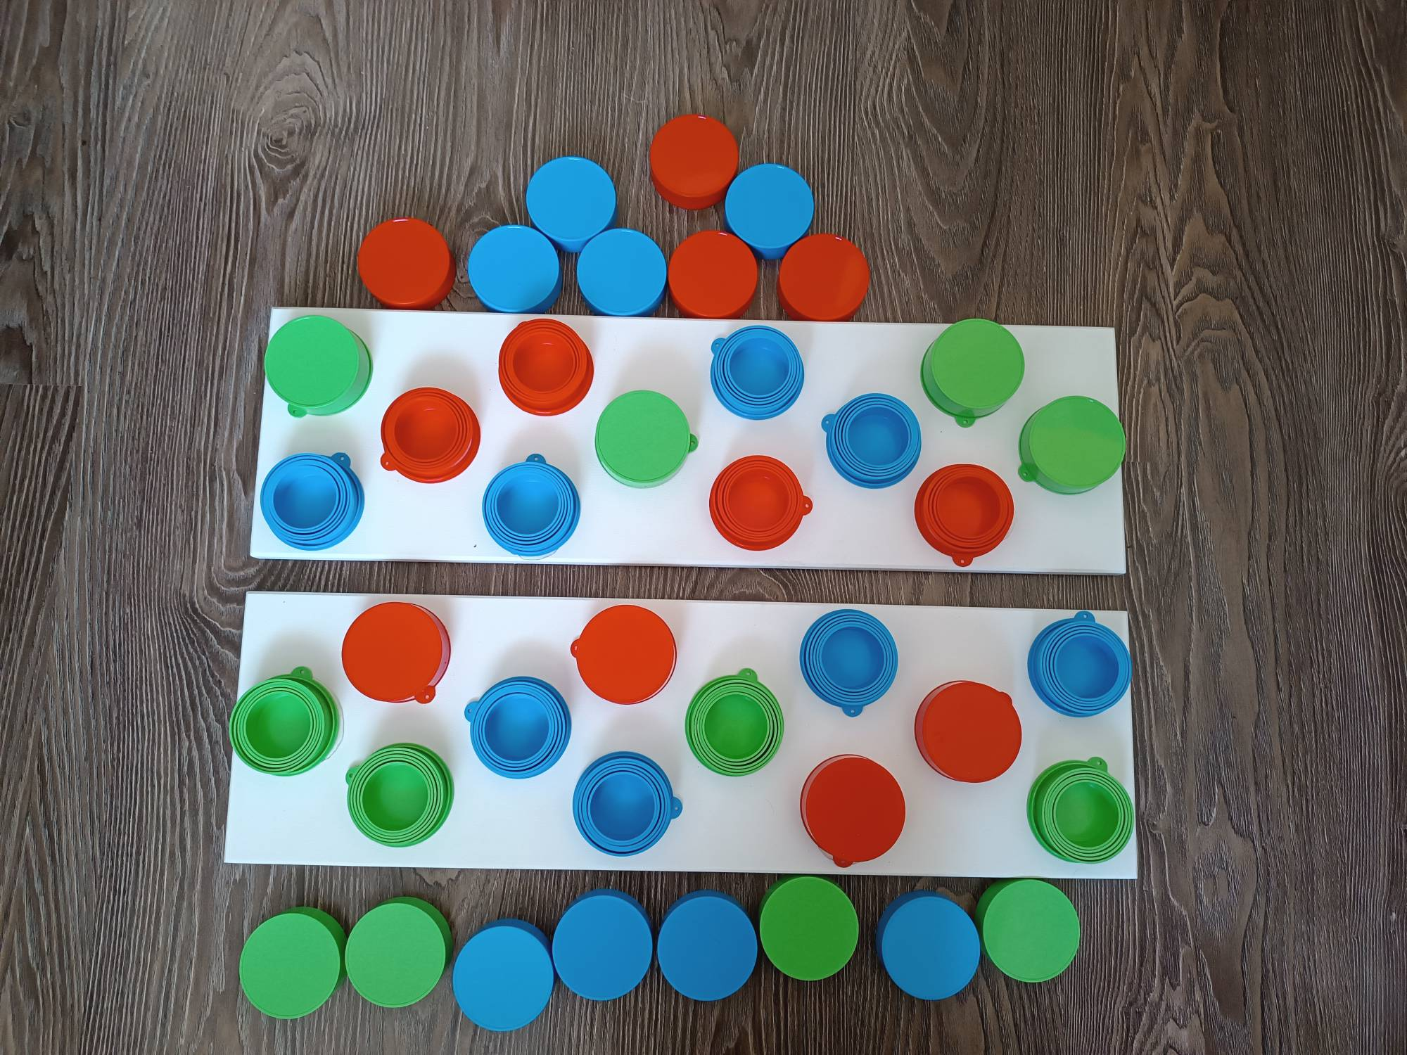
Вариант 2.
Снять или одеть крышки на стаканы определенного цвета.

Slide 5
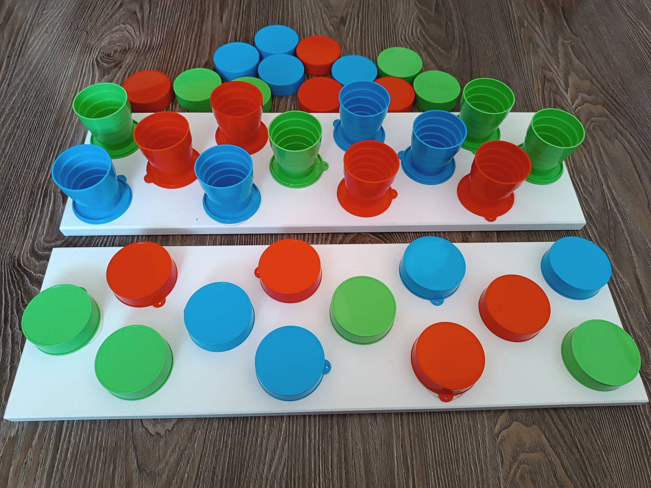
Вариант 3.
Сложить или разложить все стаканы.

Slide 6
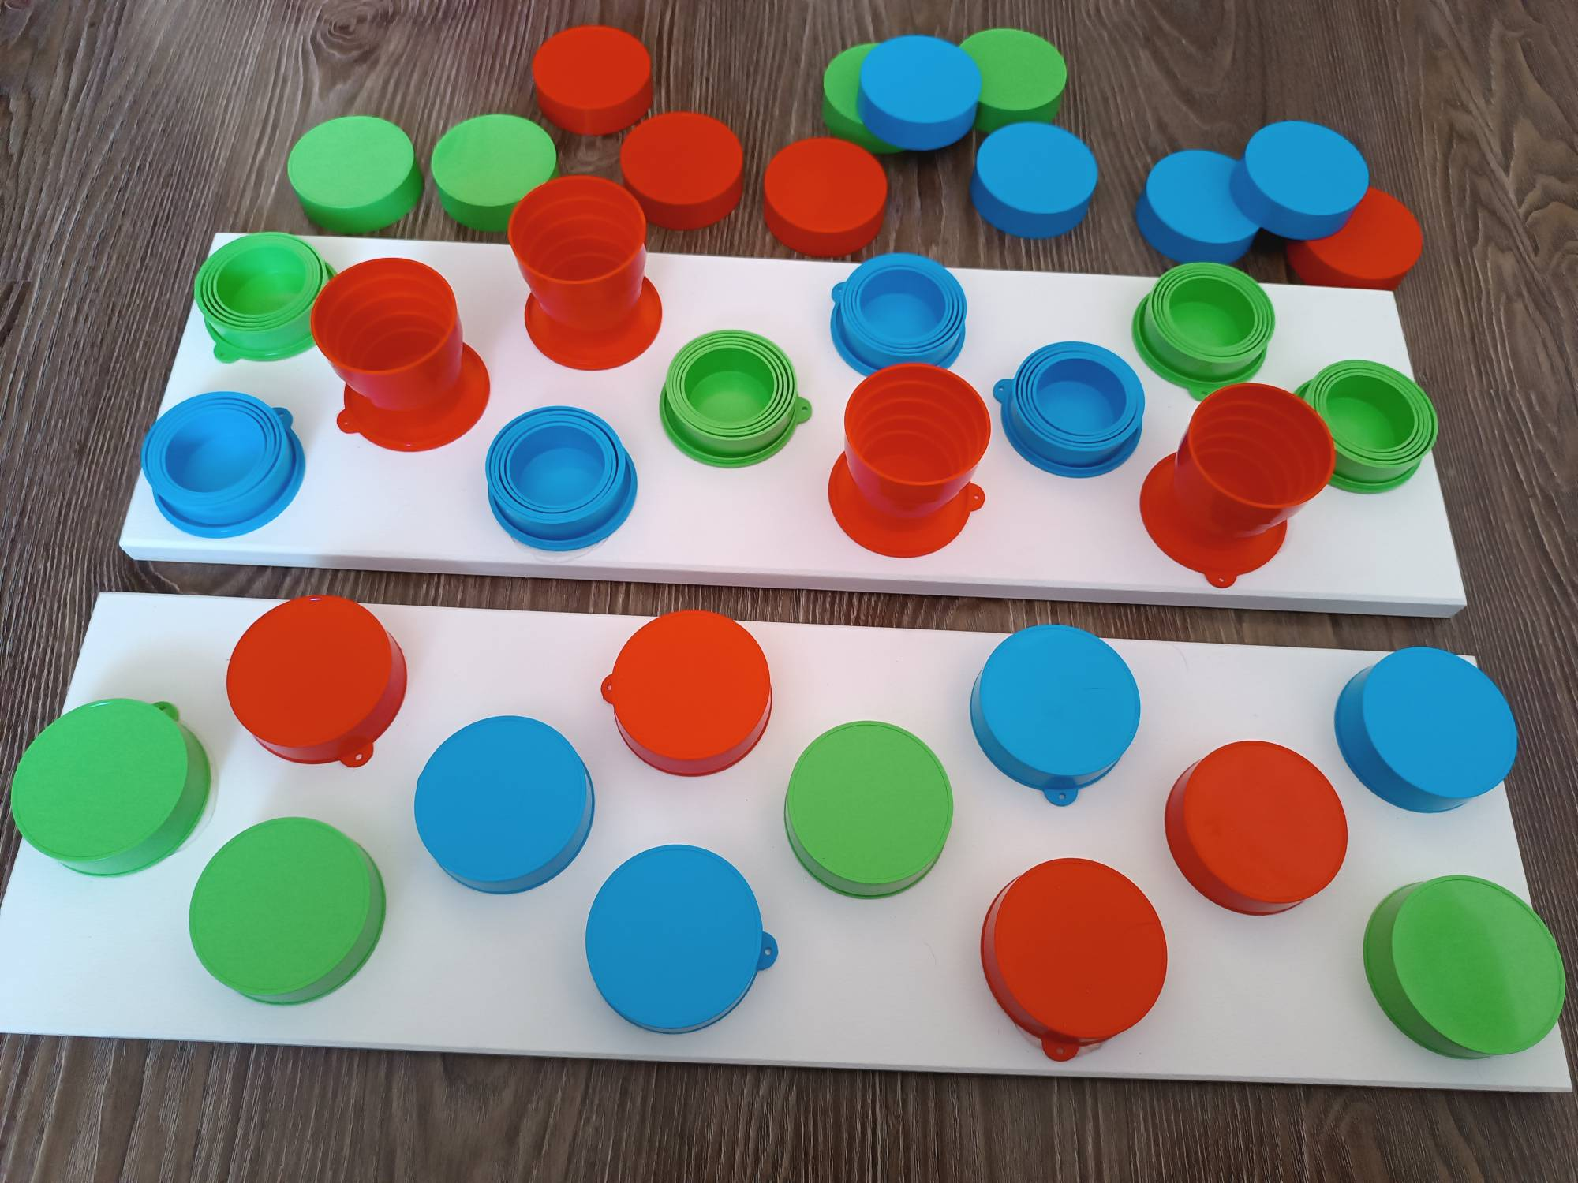
Вариант 4.
Сложить или разложить стаканы определенного цвета.

Slide 7
Вариант 5.*
Игра на скорость. «Кто быстрее?»
Попросить 2х детей выполнить любой из предыдущих вариантов.
Кто сделает быстрее.

Slide 8
Спасибо
за
внимание!

